Slide 1
嵌入式系统原理 ——Cortex-M4体系结构

Slide 2
一、内容回顾
嵌入式系统定义
嵌入式系统的软件、硬件组成（分层结构）
Cortex系列处理器分类及各子系列特点

Slide 3
二、教学内容
Cortex-M4内核结构
ARM微处理器数据存储格式及工作状态
ARM通用寄存器组
Cortex-M4处理存储器映射
Cortex-M4异常
重点：内核结构、工作状态、通用寄存器组
难点：通用寄存器组

Slide 4
三、教学目标
深入理解ARM内核结构
理解ARM存储器数据存储格式
深入理解ARM工作状态
掌握ARM通用寄存器组及特殊功能寄存器
理解浮点处理器寄存器组
初步认识中断和异常

Slide 5
ARM体系结构
体系结构
微处理器构成：内核、存储器、总线、I/O
体系结构分类：冯·诺伊曼结构、哈佛结构
ARM处理器属于哈佛结构
Cortex-M4处理器构成
处理器核、NVIC、SysTick、FPU、跟踪调试接口
Cortex-M4处理器高度可配置。
部分功能可选（如：调试功能、中断数等）。

Slide 6
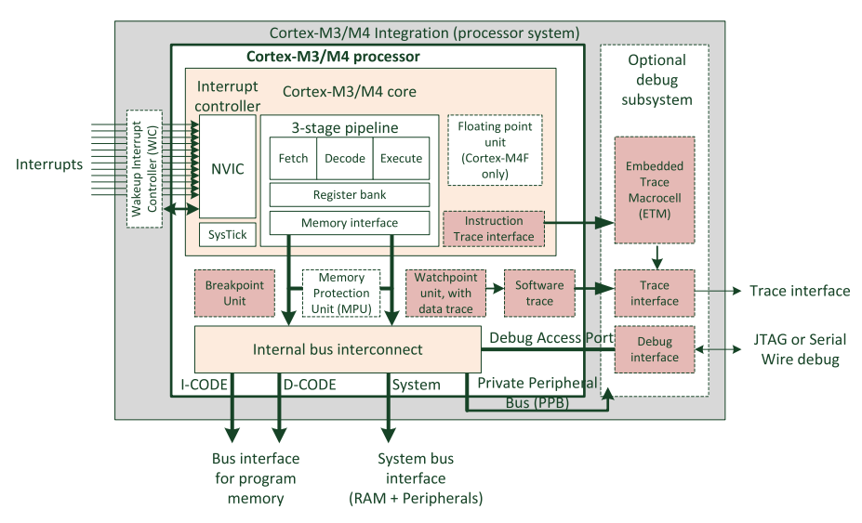
ARM体系结构

Slide 7
ARM体系结构
由图可知Cortex-M4内核结构
内核采用3级流水线，包含寄存器区、存储器接口
内核包含NVIC、SysTick、FPU、指令跟踪接口
总线互联网络提供程序存储器总线接口、系统总线接口。
注：图中粉色底纹为可选组件。

Slide 8
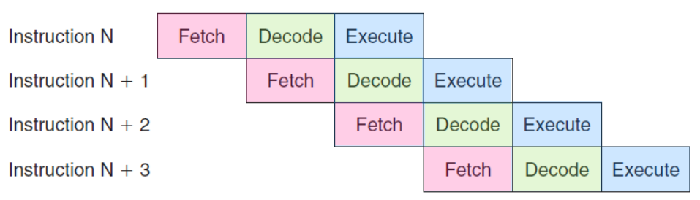
三级流水线
Cortex-M4内核采用3级流水线
指令执行过程：取指、译码、执行
三级流水线操作

Slide 9
三级流水线
为兼容Thumb代码，读取PC（程序计数器）会返回当前指令地址+4。偏移量总是4，不管是执行16位指令还是32位指令，这保证了Thumb和Thumb-2指令之间的一致性。
采用三级流水线，能有效提高CPU处理效率。

Slide 10
指令缓冲区
内核预取单元中有一个指令缓冲区，它允许后续的指令在执行前先在里面排队，也能在执行未对齐32位指令时，避免流水线“断流”。
缓冲区不会在流水线中增加额外级数，因此不会恶化跳转导致的性能下降。

Slide 11
Cortex-M4总线接口
ARM制定AMBA(ARM微控制器总线规范），其包括AHB、APB、AXI、ASI总线。
Cortex-M4采用哈佛结构，为系统提供了3套总线，这3套总线可同时独立发起总线传输读写操作。
I-Code总线：用于访问代码空间的指令。
D-Code总线：用于访问代码空间的数据。
系统总线：访问其他系统空间，该总线是基于AHB-Lite总线协议的32位总线。

Slide 12
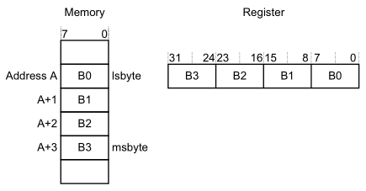
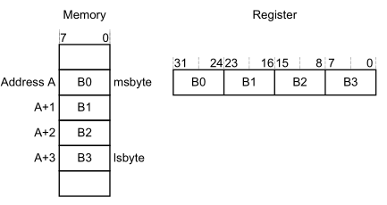
ARM存储格式
大、小端数据格式
存储0x12345678
小端：
大端：
0x12 | 0x34 | 0x56 | 0x78
低地址
0x78 | 0x56 | 0x34 | 0x12
低地址

Slide 13
ARM工作状态
从编程角度看，工作状态分两种：
ARM状态：处理器执行32位、字对齐的ARM指令集
Thumb状态：执行16位、半字对齐的Thumb指令集
Cortex-M4支持Thumb-2指令集，其兼容ARM与Thumb指令，当一次操作可以使用32位指令完成时就使用32位指令，以加快速度；当一次操作只需16位指令完成时，就使用16位指令，以节约存储空间。

Slide 14
ARM运行模式
Cortex-M系列处理器有7种运行模式
用户模式（usr）：正常的程序执行状态。
快中断模式（fiq）：高速数据传输或通道处理。
外部中断模式（irq）：通用中断处理。
管理模式（svc）：操作系统使用的保护模式。
数据访问终止模式（abt）：取指终止时进入该模式， 用于虚拟存储及数据保护。
系统模式（sys)：运行具有特权的操作系统任务。
未定义指令中止模式（und）：使用错误指令时进入。

Slide 15
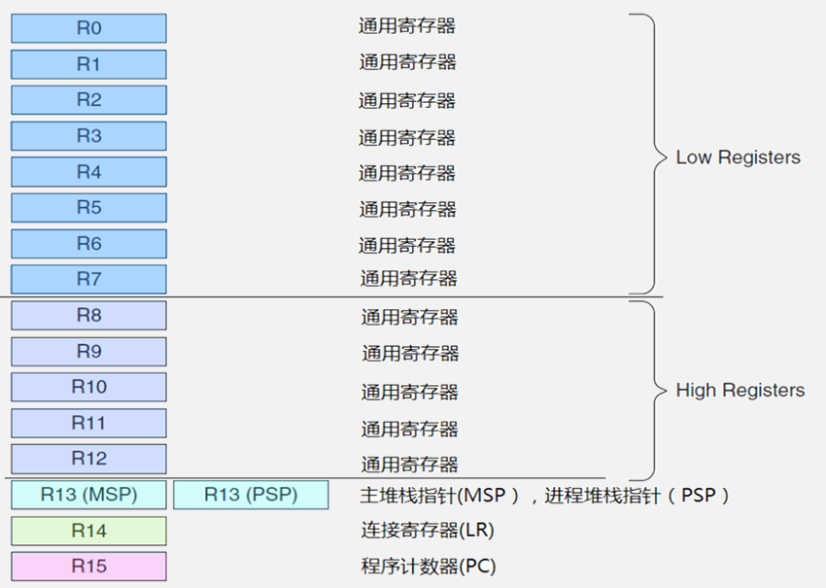
Cortex-M4通用寄存器

Slide 16
Cortex-M4通用寄存器
Cortex-M4处理器拥有通用寄存器R0~R15，以及一些特殊功能寄存器。
R0-R12：通用目的。绝大多数16位指令只能访问R0~R7;32位Thumb-2指令可访问所有通用寄存器。
特殊功能寄存器有预定义（默认）功能，必须采用专用指令访问。

Slide 17
Cortex-M4通用寄存器
堆栈指针R13(SP)
两个堆栈指针，支持两堆栈。当引用R13(或写作SP)时，引用到的是当前正在使用的那一个，另一个必须使用特殊指令(MRS/MSR)进行访问。
主堆栈指针（MSP）：缺省堆栈指针，由OS内核、异常服务例程以及所有需要特权访问的应用程序代码使用。
进程堆栈指针（PSP）：用于常规应用程序代码（不在异常服务例程中时）。

Slide 18
Cortex-M4通用寄存器
连接寄存器R14(LR)
编程时，可写作R14或LR，用于调用子程序时存储返回地址。
main ;主程序
...
BL func1 ;调用func1,即PC=func1，将下一条指令的地址存储在LR中。
xxx ; 其他指令
....
func1: ;函数定义
...
BX LR ;函数返回(注意：如果程序有嵌套或函数内容使用LR，则必须先将LR入栈，否则func1结构后将无法返回到调用时断点处，程序将跑飞。)

Slide 19
Cortex-M4通用寄存器
程序计数器R15(PC)
Cortex-M4内核使用3级流水线，读PC时返回值为当前指令的地址+4。
0x08000800: MOV R0, PC ;R0 = 0x08000804
注：若向PC中写入数据，则会引起一次程序分支（但不更新LR寄存器）。CM4至少为半字对齐，故PC的LSB总是读回0。然而，在分支时，无论是直接写PC的值，还是使用分支指令，都必须保证加载到PC的数值是奇数（即：LSB=1），用以表明这是在Thumb状态下执行。若写0，则视为企图转入ARM模式，CM4将产生fault异常。

Slide 20
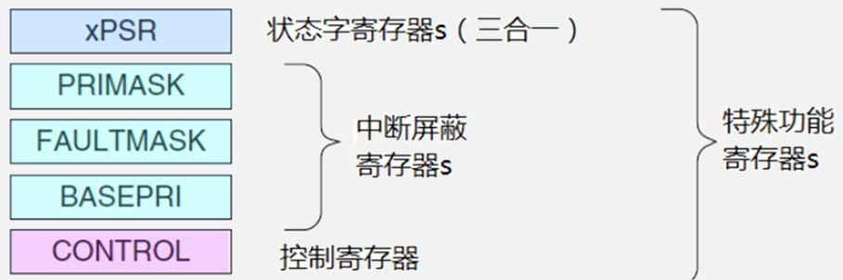
特殊功能寄存器
Cortex-M4特殊功能寄存器
注：以上寄存器只能被专用指令MSR/MRS访问，而且它们之间没有与之相关联的访问地址。

Slide 21
特殊功能寄存器
程序状态寄存器（xPSR或PSRs）,其内部被划分为三个子状态寄存器
应用程序状态寄存器APSR
中断状态寄存器IPSR
执行状态寄存器EPSR
通过 MRS/MSR 指令，这 3 个 PSR 即可以单独访问，也可以组合访问（2个组合，3个组合都可以）。当使用三合一的方式访问时，应使用名字“ xPSR”或者“ PSR”。

Slide 22
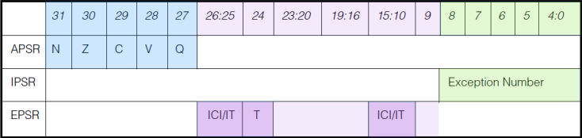

特殊功能寄存器
程序状态寄存器（xPSR或PSRs）应用程序状态寄存器APSR
单独的程序状态寄存器
组合后的程序状态寄存器

Slide 23
特殊功能寄存器
中断屏蔽寄存器组
PRIMASK：仅有1个位的寄存器。置1，则关闭所有可屏蔽异常，只剩NMI和Hard Fault可以响应。缺省为0，表示未关中断。
FAULTMASK：仅有1个位的寄存器。置1，只有NMI才能响应，其他所有异常均不响应。缺省为0，表示没有关异常。
BASEPRI：该寄存器有8个位（由表达优先级的位数决定）。它决定了被屏蔽优先级的阈值。当被置为某值时，所有优先级号大于等于此值的中断都被关（优先级越大，优先级越低）。缺省为0，不关闭任何中断。

Slide 24
特殊功能寄存器
控制寄存器CONTROL位定义
nPRIV (bit0) :
0：特权级的线程模式； 1：非特权级线程模式
注：处理模式永远是特权级。
SPSEL(bit1)：
0：选择MSP;
1：选择PSP
注：在处理模式下，该位始终为0，即只允许使用MSP
FPCA(bit2)
0：不激活FPU；
1：激活FPU
注：执行浮点指令时，该位自动置1。异常时硬件清0。

Slide 25
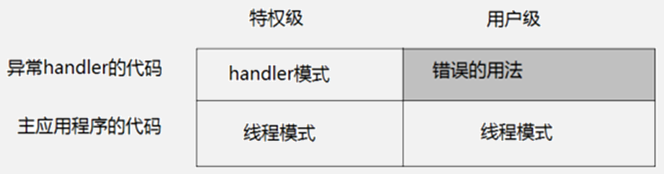
特殊功能寄存器
Cortex-M4支持2个模式和两个权限等级
当处理器处在线程状态下时，既可以使用特权级，也可以使用用户级；另一方面， handler模式总是特权级的。在复位后，处理器进入线程模式＋特权级。

Slide 26
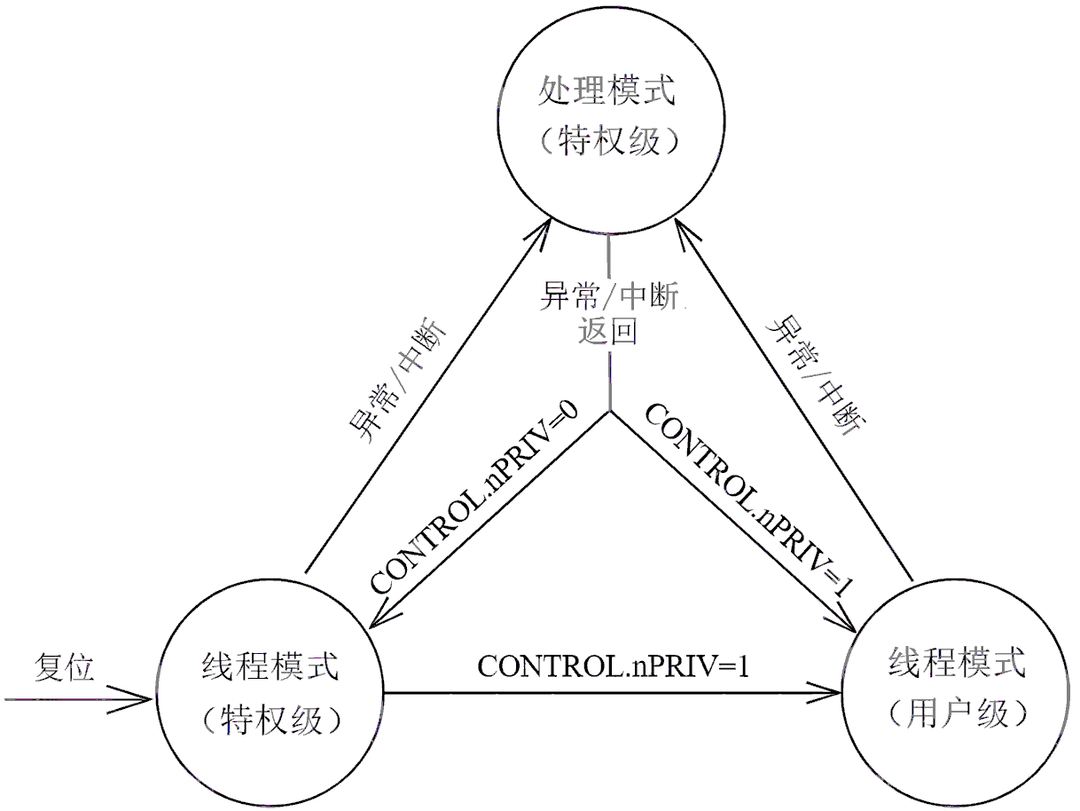
特殊功能寄存器
特权级下的代码可以置位CONTROL[0]来进入用户级，但用户级不能改回特权级。
不管任何原因产生异常，处理器都将以特权级来运行服务例程，异常返回后将回到产生异常之间的级别。
用户级下的代码，必须通过一个异常Handler来修改CONTROL[0]，才能在返回到线程模式后拿到特权级。

Slide 27
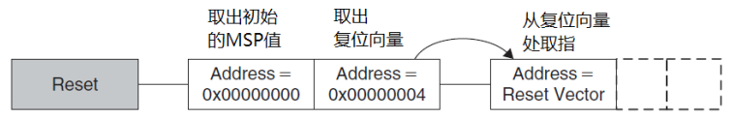
Cortex-M4复位序列
Cortex-M4内核复位后，读取下列两个32位整数的值。
从0x00000000地址处取出MSP的初始值，即R13的初始值。
从0x00000004处取出PC初始值（该值为复位向量，LSB必须是1，以表明是Thumb状态）。然后从这个值所对应的地址处取值。

Slide 28
Cortex-M4复位序列
在Cortex-M4 处理器中，0地址处提供MSP初值，然后是向量表（向量表可以迁移至其他地方）。向量表中的数值为32位地址，而不是跳转指令。向量表的第一个条目指向复位后应执行的第一条指令。

Slide 29
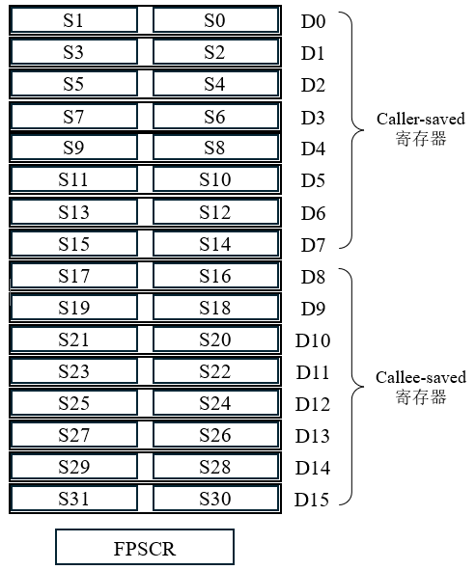
浮点寄存器组（略讲）
Cortex-M4有一个可选FPU，为浮点处理提供了额外寄存器，以及浮点状态寄存器。FPU有32个存放单精度浮点数的32位寄存器，可合并为16位用于存储双精度浮点数的32位寄存器。
S0~S31：32个32位寄存器（S代表单精度），可通过浮点指令访问，或成对访问，即D0~D15（D代表双精度）。
浮点状态控制寄存器FPSCR：32位，定义了浮点运算动作，并提供关于浮点运算结果的状态信息。

Slide 30
协处理器访问
协处理器访问控制寄存器CPACR
该寄存器用于启用或禁用FPU。默认情况下FPU为禁止状态，以节省功耗。若要使用浮点运算指令，必须操作CPACR以开启FPU。寄存器如下：
 | 31:24 | 23:22 | 21:20 | 19:0
CPACR | Reserved | CP11 | CP10 | Reserved
协处理器控制位CP11/CP10:
00：拒绝访问
01：仅特权级访问
10：保留（不可预测）
11：完全访问

Slide 31
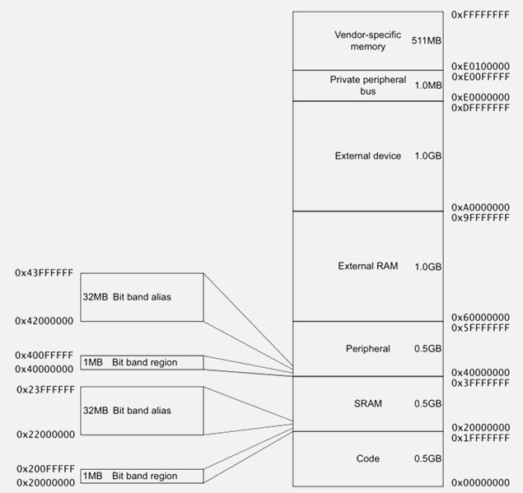
存储器映射

Slide 32
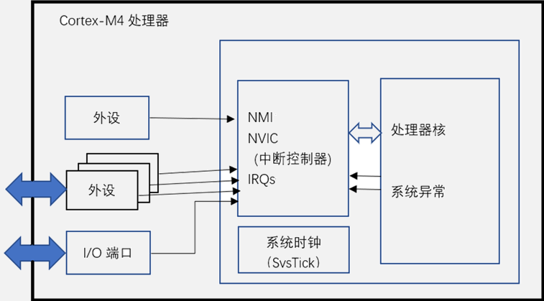
Cortex-M4异常来源
Cortex-M4支持多个系统异常和外部中断。编号为1~15是系统异常； 编号16以上为中断输入。大多数异常可配置优先级，少部分固定。

Slide 33
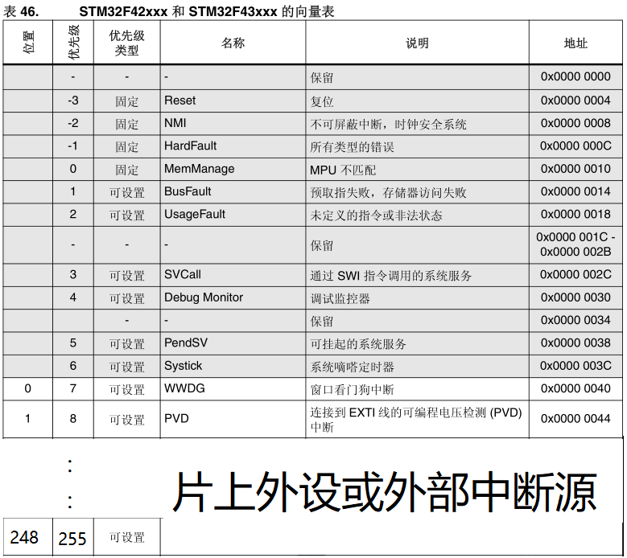
Cortex-M4异常来源
Cortex-M4支持多个系统异常和外部中断。编号为1~15是系统异常； 编号16以上为中断输入。大多数异常可配置优先级，少部分固定。

Slide 34
小结
ARM体系结构
冯·诺伊曼结构、哈佛结构
微处理器组成
内核流水线及总线接口
三级流水
3套总线
存储格式、处理器工作状态
通用寄存器组(r0~r15)
特殊功能寄存器组及浮点处理寄存器组
内存映射及异常

